Slide 1


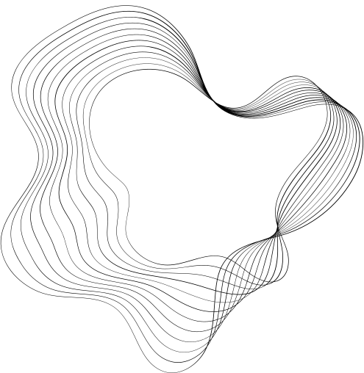




Paris Ynov Campus
Ydays 2025 - 2026
MakeAIPrep

Slide 2





Contexte
Aujourd’hui, de nombreux étudiants rencontrent des difficultés à définir leur style personnel et à se présenter avec confiance dans un environnement professionnel de plus en plus exigeant.
Face à ce constat, MakeAIPrep est né de la volonté d’utiliser l’IA pour offrir des recommandations stylistiques personnalisées et adaptées aux besoins des étudiants.
-1-

Slide 3

Finalité, objectifs et livrables
Finalité et objectifs du projet
Offrir une expérience simple, intuitive et accessible.
Mettre en place un pipeline DATA/IA pour la reconnaissance et la personnalisation des styles.
Concevoir une identité visuelle cohérente (logo, charte, maquettes).
Développer un premier prototype fonctionnel sous Flutter.
Vérifier la pertinence du concept via une analyse marché & concurrence.
livrables (Semestre 1)
Pitch & storytelling du projet
Charte graphique + logo MakeAIPrep
Maquettes UI/UX
Pipeline DATA : collecte, nettoyage, analyse des styles
Base technique du projet Flutter (architecture + première page)
Analyse de marché et concurrence
Organisation projet (Trello, répartition des missions)
-2-

Slide 4





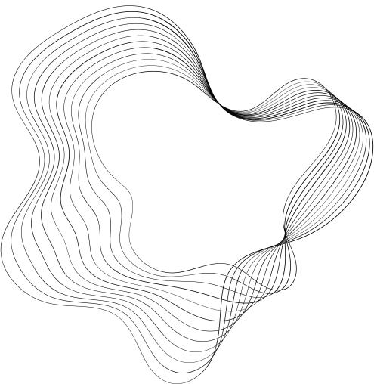








PRÉSENTATION DE L’ÉQUIPE
Neha MUSHTAQ
Jenny BRANDY CHOUFAK
Marketing et communication
DESIGN
MakeAIPrep
Yuba Ben Bekkou
DATA
Etia-anaelle SAKOA
DATA
Sonia SAI
Aimery GARCIA
cheffe de projet
DEV
Lynsey TANCELIN
Amayas KHELOUI
DEV
DATA
Karim CHAMI
Amayas Kheloui
DATA
-3-

Slide 5
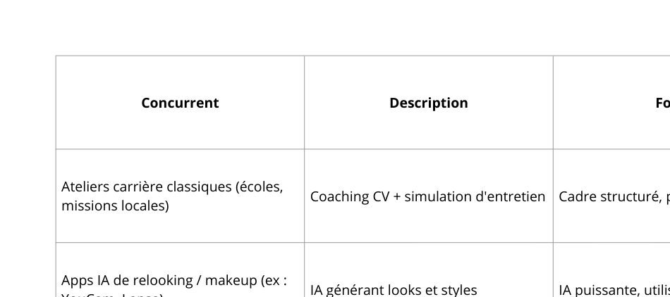
Analyse Concurrentielle : Notre Positionnement Unique
Face aux offres existantes, MakeAIPrep se distingue par une approche holistique et innovante, répondant aux besoins spécifiques des étudiants.
MakeAIPrep combine ateliers humains et IA générative avec un focus professionnel, une gratuité et une inclusion totale, offrant un mix complet sans équivalent sur le marché.
-4-

Slide 6
Notre Cible
Cible Principale : Étudiants Ynov (B1 à M2)
Cible Secondaire : Staff, communication interne, écoles partenaires
Persona Type : Léa, 21 ans, Ne sait pas comment adapter son look pour son entretien d’alternance
Objectifs
Faire connaître MakeAIPrep auprès des étudiants Ynov.
Créer un engouement autour des ateliers (inscriptions complètes).
Valoriser les résultats visuels (avant/après, témoignages).
Promouvoir l’innovation IA et l’approche professionnelle du projet.
Constituer un portfolio final inspirant.
8) Plan de communication
Avant les ateliers (Teasing & lancement)
Identité visuelle + logo MakeAIPrep
Création d’un slogan
Posters affichés sur le campus
Stories Instagram internes + LinkedIn
Vidéo teaser courte : “Et si l’IA pouvait booster ta confiance pro ?”
Pendant les ateliers
Captation photo & vidéo
Interviews rapides des participants
Contenus “behind the scenes”
Mise en avant des looks générés par l’IA
Publications live ou stories
-5-

Slide 7
1. Identifier et délimiter les données à recueillir
2. Collecter & stocker les données brutes
Sources de données
Types de données
Catégories de données
-6-

Slide 8
Types de données
Images
(jpg, png, ...)
Textes
JSON
CSV
Catégories de données
Silhouettes
Tenues
Maquillges
Coiffures
-8-

Slide 9
Sources de données
Unsplash,
Wikimedia,
Google Image,
Sites de mode / d’e-commerce, etc.
Site de beauté,
Kaggle,
CelebAI
Open Data
Data Gouv
-7-

Slide 10
3. Nettoyer, normaliser & structurer les données
Traitement et nettoyage basique via python (pandas, matplotlib, etc.)
-9-

Slide 11
4. Concevoir, entraîner & tester les modèles IA de relooking
Analyse d’image Vision Transformer (ViT) pré-entraîné Google ViT-B/16 ou ViT-L/14
Compréhension du texte (évènement + description + préférences)
Fusion multimodale (Image + Texte)
Les ViT sont top pour classification visuelle fine ( intensité du maquillage, type d’ombre à paupière ....).Ils sont faciles à fine-tuner sur des datasets moyens (10k – 50k images).
LLaMA 3 8B (fine-tuné) : Très léger,
open-source, parfait pour classer le type d’évènement et comprendre un prompt. C’est un modèle interne, reproductible, aligné avec notre dataset (évènements professionnels SXSW, styles, dress-codes…)
CLIP + MLP de recommandation (architecture simple & efficace). ·Il permet de rapprocher l’image du visage / tenue, la description textuelle, le type d’évènement et crée un embedding commun, parfait pour faire des recommandations.
7
-10-

Slide 12
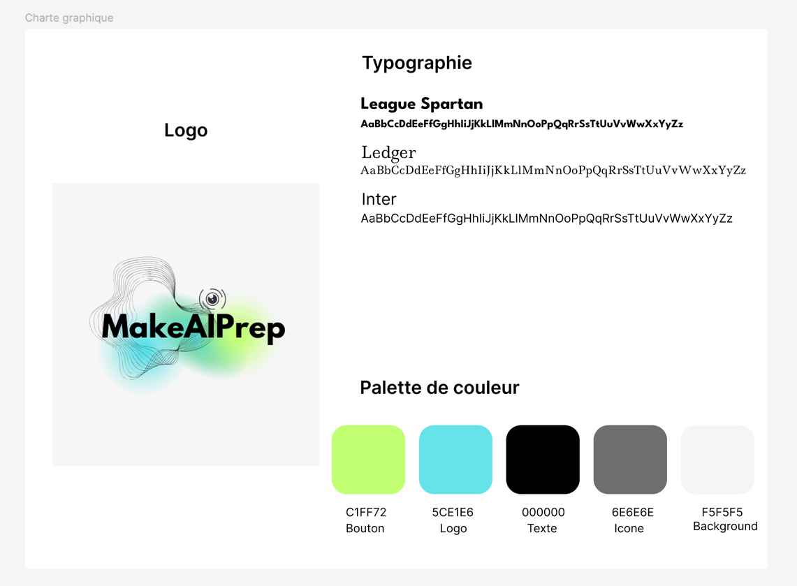

Pour l’identité visuel, on a choisi :
Un logo organique et fluide
Créativité et mouvement
Couleurs equilibrés
-11-

Slide 13
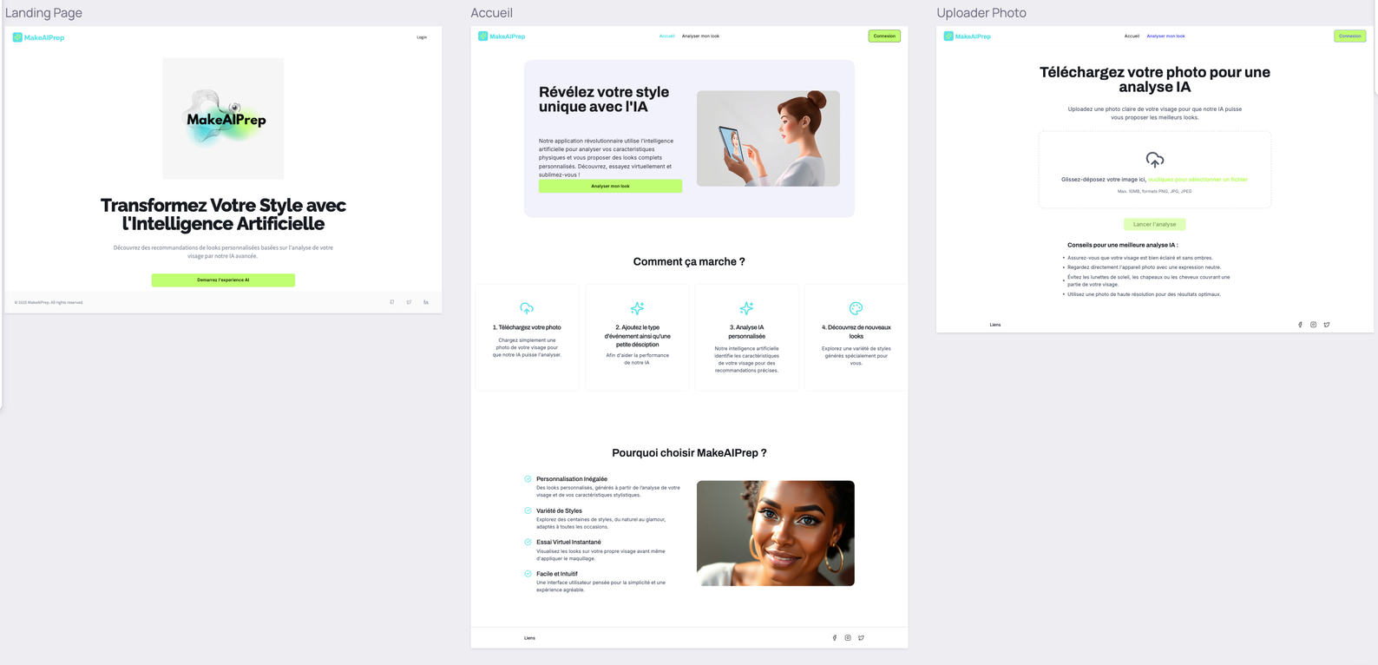

Pages MakeAIPrep
La landing page présente immédiatement la proposition de valeur avec une hiérarchie visuelle forte.
La page d’accueil adopte une structure en étapes pour guider l’utilisateur et réduire la charge cognitive.
la page d’upload utilise un composant centralisé, des conseils et un bouton bien contrasté pour sécuriser une action sensible : envoyer sa photo.
-12-

Slide 14
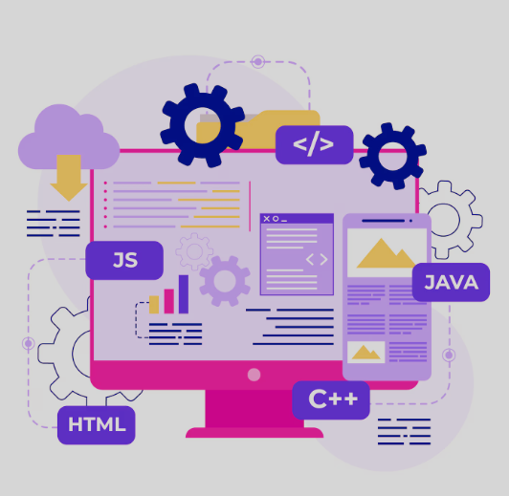
Missions & Avancées
Initialisation du projet Flutter
Installation et configuration des dépendances
Mise en place de la première structure de pages
Préparation de la future connexion avec le backend IA (S2)
Tests de compatibilité : Web, Android et iOS
-13-

Slide 15





Outils
-14-

Slide 16
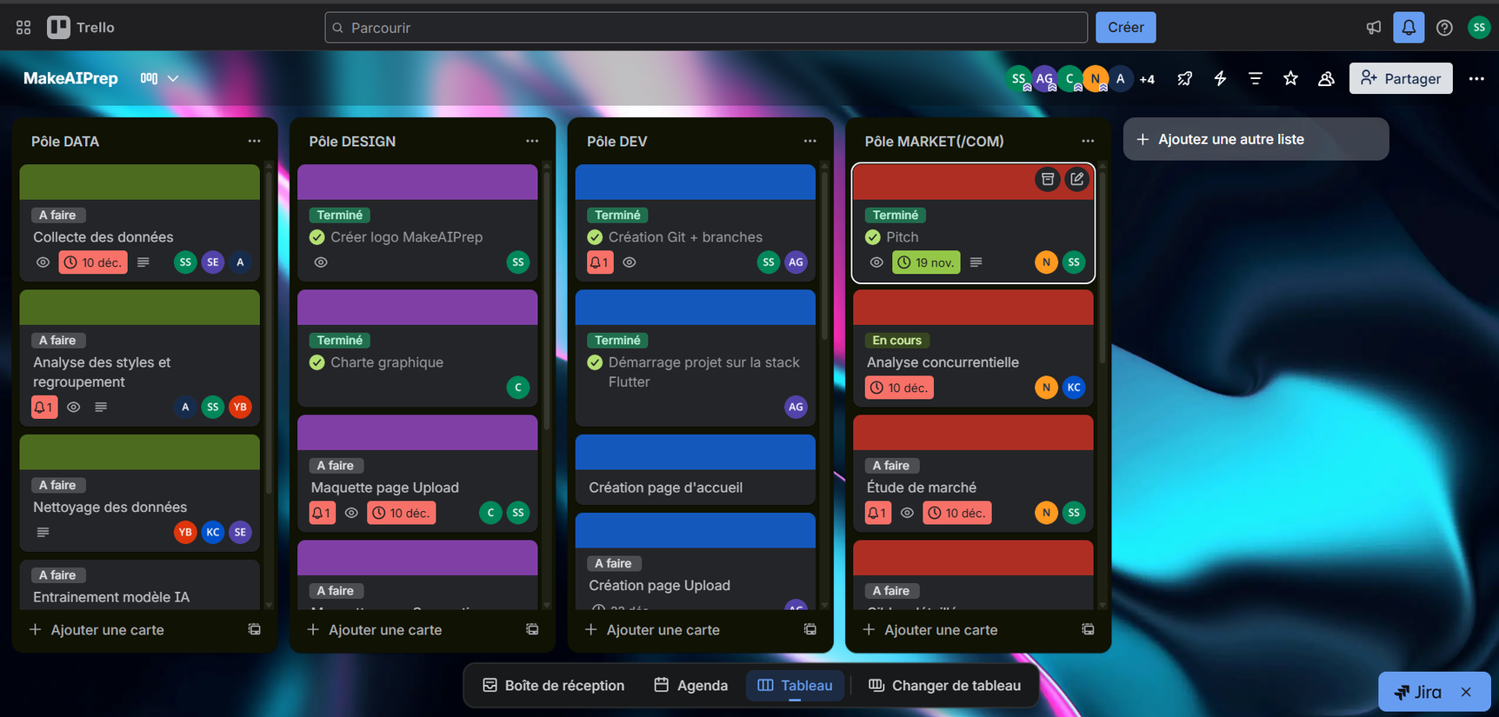
Organisation équipe
-15-

Slide 17
Contraintes du projet
Temps limité (S1 court)
Dépendance à la qualité du dataset (données limitées au début)
Complexité du modèle
Développement Flutter multi-supports
-16-

Slide 18
MERCI

